Slide 1


TUGAS BESAR
II4042 Kecerdasan Buatan untuk Bisnis
ONLINE MARKETPLACE
SENTIMENT ANALYZER
Kelompok 11
Widad Istiqomah
Patrick Segara
Christovito Hidajat
18218011
18218018
18218043

Slide 2
Definisi
Online Marketplace Sentiment Analyzer adalah suatu alat yang dapat memprediksi sentimen dari sebuah komentar di online marketplace dengan mengklasifikasikannya menjadi suatu nilai dengan skala dari 1 hingga 5, terurut berdasarkan kepositifannya.
Notes:
Online Marketplace Sentiment Analyzer adalah suatu alat yang dapat memprediksi sentimen dari sebuah komentar di online marketplace dengan mengklasifikasikannya menjadi suatu nilai dengan skala dari 1 hingga 5, terurut berdasarkan kepositifannya.

Slide 3
Latar Belakang

Slide 4
Business Understanding:
Untuk apa teknologi ini dibuat?
Di Indonesia, ada sekitar 46,1 juta pengguna melakukan transaksi online lebih dari sekali dalam sebulan.
Seringkali review yang ditulis oleh pengguna tidak memiliki struktur yang baik. Padahal, peringkat dan komentar yang diberikan untuk suatu produk oleh pembeli dapat memberikan pemahaman bagi penjual dan pemilik dari platform online marketplace. Oleh karena itu, penting untuk membangun suatu sistem yang akurat untuk memahami ulasan tersebut.
Notes:
18,8 juta pengguna melakukannya kurang dari sekali dalam sebulan, 6,2 juta pengguna melakukannya seminggu sekali, dan lebih dari 5 juta melakukannya lebih dari sekali dalam seminggu.
Ulasan produk membantu mereka memahami kebutuhan pelanggan dan dengan cepat menyesuaikan layanan untuk memberikan pengalaman yang jauh lebih baik bagi pada pesanan berikutnya. Komentar pengguna untuk produk mencakup berbagai aspek seperti layanan pengiriman, pengemasan produk, kualitas produk, spesifikasi produk, metode pembayaran, dll.

Slide 5
Dapatkah kita mengeluarkan kebijakan dan fitur yang tepat guna berdasarkan data ulasan dan rating dari pelanggan?

Slide 6
Business Metrics:
Apa indikator bisnis yang dapat diukur?
% peningkatan kepuasan pelanggan
% peningkatan pemahaman penjual terhadap ulasan pelanggan
% peningkatan lalu lintas kunjungan terhadap platform online marketplace
Notes:
Adapun indikator yang dapat digunakan untuk mengukur keefektifkan pengaplikasian teknologi ini adalah

Slide 7
Data Understanding
Sumber: https://www.kaggle.com/c/student-shopee-code-league-sentiment-analysis/data
Data yang dianalisis adalah kumpulan data ulasan produk Shopee. Jumlah record: 150 ribu
Field:
> review_id - berisi id unik dari sebuah ulasan pengguna > review - berisi ulasan pengguna > rating - penilaian rating dari pengguna
Notes:
Data yang kami gunakan berasal dari kaggle dan dapat diperoleh secara bebas. Data ini merupakan kumpulan data ulasan produk online marketplace shopee dari berbagai kategori. Jumlah record dari data ini sebanyak 150rb
Data ini memiliki 3 field, yaitu:

Slide 8
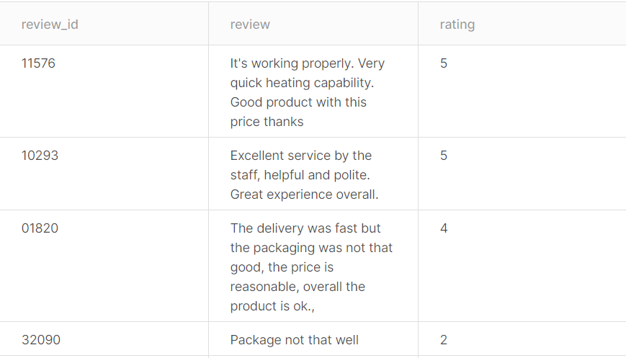
Sample
Notes:
Sebagai gambaran, berikut ini adalah contoh sample dari data yang ada. Bisa terlihat penggunaan kata yang tidak begitu terstruktur

Slide 9
Data Understanding
Kolom Rating
Count | 14.6811
Mean | 3.563
Standard deviation | 1.261
Min | 1
25% | 3
50% | 4
75% | 5
Max | 5

Slide 10
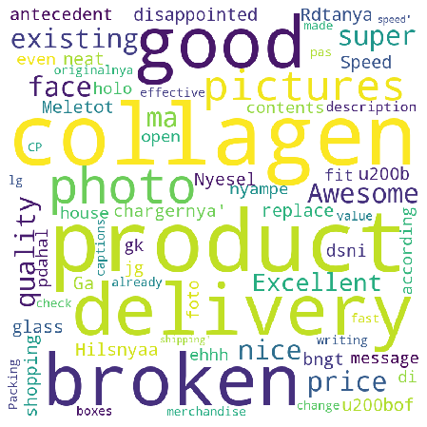
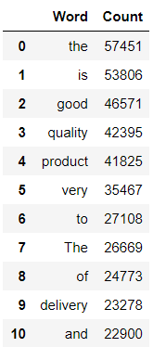
Data Understanding: Wordcloud

Slide 11
Data Preparation
Aa
123
?!
Menyeragamkan huruf menjadi non-kapital
Menghilangkan tanda baca
Menghapus angka
__
itu, the, is, lah
word%
Menghapus stop words dan tokenisasi kalimat
Menghapus spasi berlebih
Lemmatize
Notes:
1 hal ini dilakukan untuk mempermudah AI mempelajari variasi kata yang ada di komentar karena huruf kapital dan non kapital sama saja
2 yang kedua, angka dihapus karena tidak menunjukan suatu hal bersifat positif atau negatif.
3. Tanda baca juga tidak berperan terhadap sentimen suatu kalimat
4 begitu pula dengan spasi
Lemmatize sedikit berbeda dengan stemming atau mencari ‘kata dasar’. Dalam stemming, sebagian dari suatu kata hanya dipotong di ujung ekor untuk sampai pada kata dasar dari kata tersebut. Akan tetapi algoritma stemming tidak benar-benar mengetahui makna suatu kat. Di sisi lain, dalam lemmatisasi, algoritme memiliki pengetahuan ini. Sebagai contoh membeli akan direduksi menjadi beli, namun pembeli tidak akan menjadi beli

Slide 12
Data Modelling (1)
Data splitting
Mengubah kumpulan data di kolom review
Word2Vec: metode untuk merepresentasikan teks untuk menghasilkan Word Embeddings yang memetakan semua kata yang ada dalam bahasa ke dalam ruang vektor dari dimensi tertentu. Hal ini membuat kita dapat melakukan operasi matematika pada vektor yang membantu menjaga relasi antar kata.
Gabungkan semua nilai vektor Word2vec dari setiap kata di setiap ulasan
Pemodelan menggunakan Support Vector Machine (SVM)

Slide 13
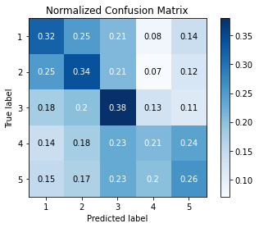
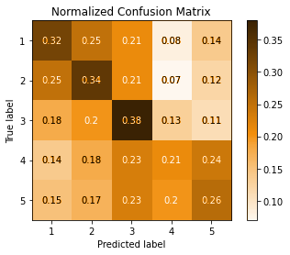
Data Modelling (2)
Menghitung performa model dengan Confusion Matrix

Slide 14
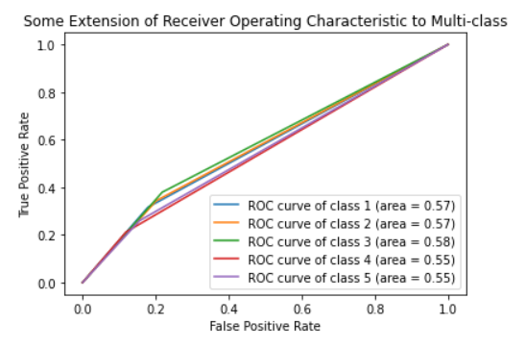
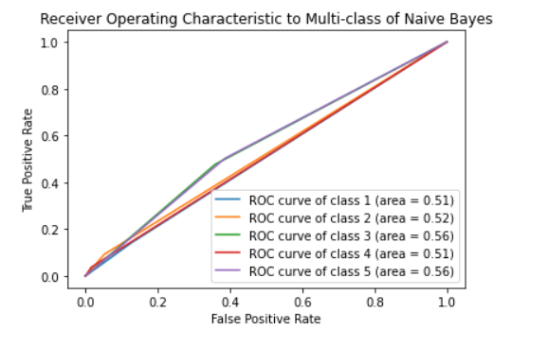
Data Modelling (3)
Menghitung performa model dengan roc-auc score

Slide 15
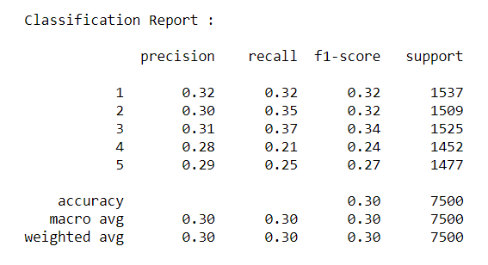
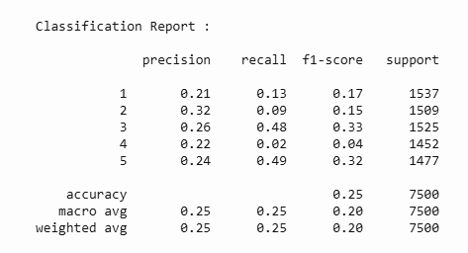
Data Modelling (4)
Akurasi hasil pemodelan
SVM Naive Baiyes

Slide 16



Deployment
Dump Model
Framework
Deployment
https://aibkuaibmu.herokuapp.com/

Slide 17
Terima kasih

